Slide 1
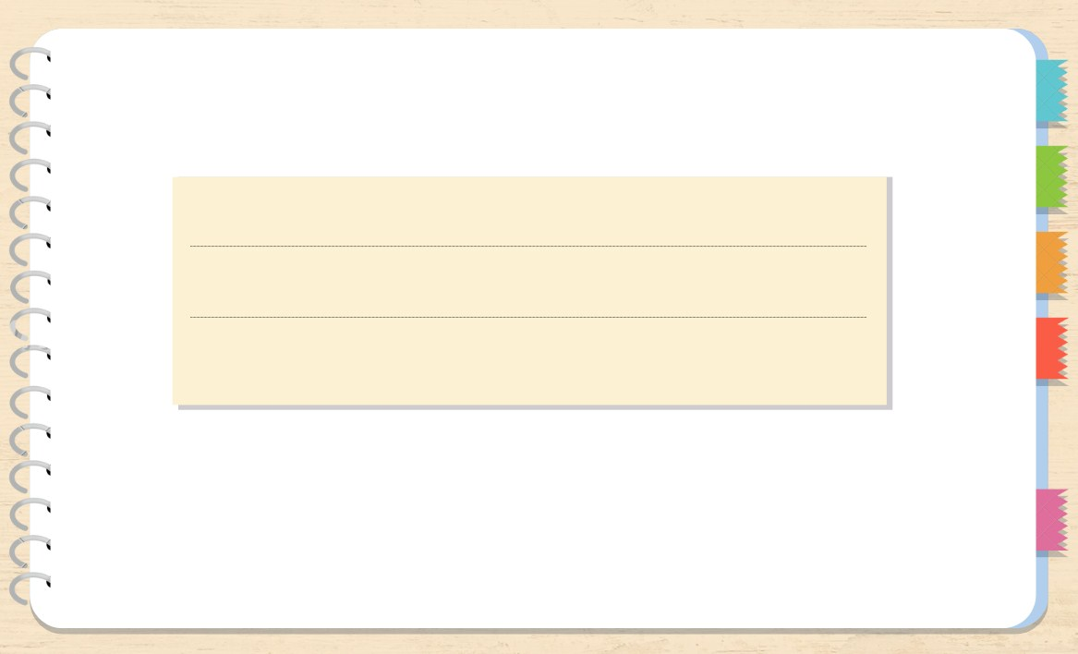
TIN 4 – TUẦN 25

Slide 2
BÀI 22
THỰC HÀNH TẠO BÀI TRÌNH CHIẾU

Slide 3

MỞ ĐẦU

Slide 4

THỰC HÀNH
1
Xác định nhiệm vụ
a. Những gì đã cho | b. Những gì cần làm
– Hiểu biết của em về loài cá: Sống dưới nước (nước ngọt và nước mặn); Thở bằng mang; Di chuyển bằng vây;... – Hình ảnh sử dụng minh hoạ: Tệp hình ảnh về loài cá (lưu trong thư mục D:\Lop 4A\Anh). – Công cụ, thiết bị: Máy tính có phần mềm | – Tạo tệp trình chiếu giới thiệu về loài cá: Có từ 3 đến 4 trang; Có chữ hoa, chữ thường được định dạng phù hợp; Có hình ảnh minh hoạ. – Trình chiếu và thuyết trình bài trình chiếu.

Slide 5

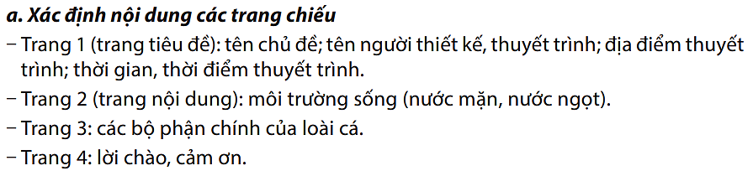
THỰC HÀNH
2
Thực hiện nhiệm vụ
Em hãy kích hoạt phần mềm PowerPoint, tạo 4 trang chiếu theo hướng dẫn SGK – Trang 59

Slide 6

XIN CHÂN THÀNH CẢM ƠN
CÁC EM HỌC SINH!

